Slide 1
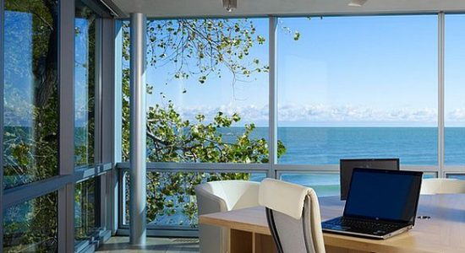
새로운 풍경에서 재탄생한 부산 워케이션 혁신
후견지명
DIVE 2024

Slide 2
부산광역시
(2024년 3월 기준)
저출생, 청년인구 감소로
6대 광역시 최초
소멸위험지역 진입
소멸위험지수: 20~39세(임신,출산 적령기) 여성 인구 수를 65세 이상 인구수로 나눈 값
자료: 한국고용정보원

Slide 3
부산광역시
출생아 수
감소 추이
자료: 국가 통계포털 데이터 분석 결과

Slide 4
출생률 감소
학령 인구 감소
폐교

Slide 5
공간 재활용

Slide 6
비용 효율적
환경 친화적

Slide 7
공간을 어떻게 재활용할까?

Slide 8
워케이션

Slide 9
왜 워케이션인가?

Slide 10
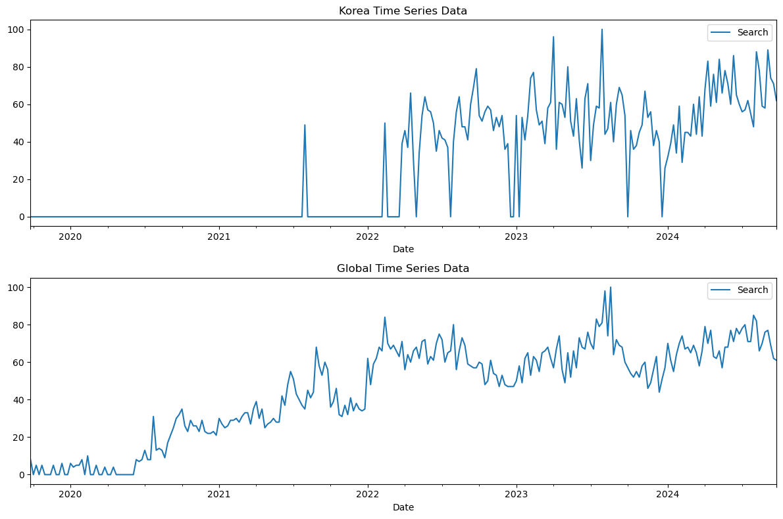
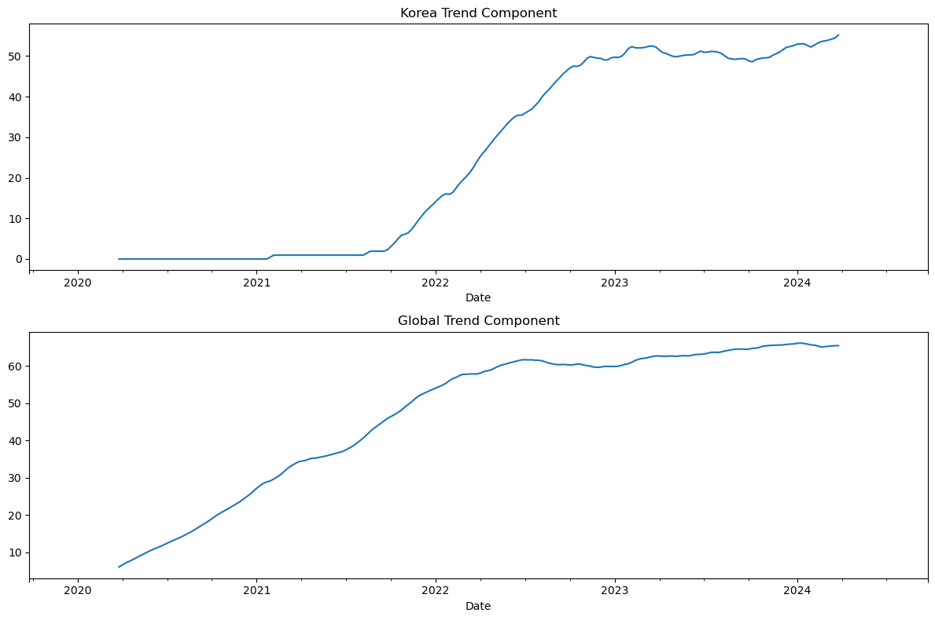
워케이션 선호 트렌드
대한민국
전세계
자료: ‘워케이션‘구글 검색어 데이터 분석 결과

Slide 11
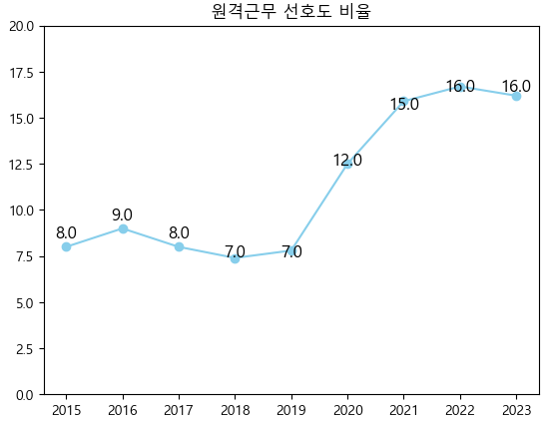
원격근무 선호 트렌드
자료: 국가통계포털 데이터 분석 결과

Slide 12
워케이션 중요요소
(전국 인구, 연령 대상)
자료: 롯데멤버스 소비자 의견 조사 데이터 분석 결과

Slide 13
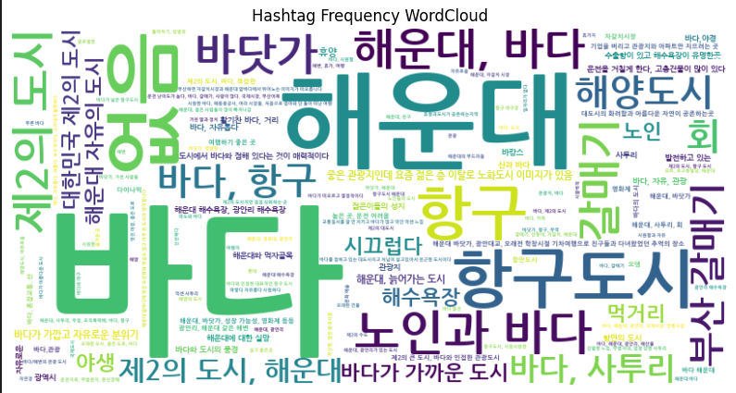
부산하면?
자료: 롯데멤버스 소비자 의견 조사 데이터 분석 결과

Slide 14
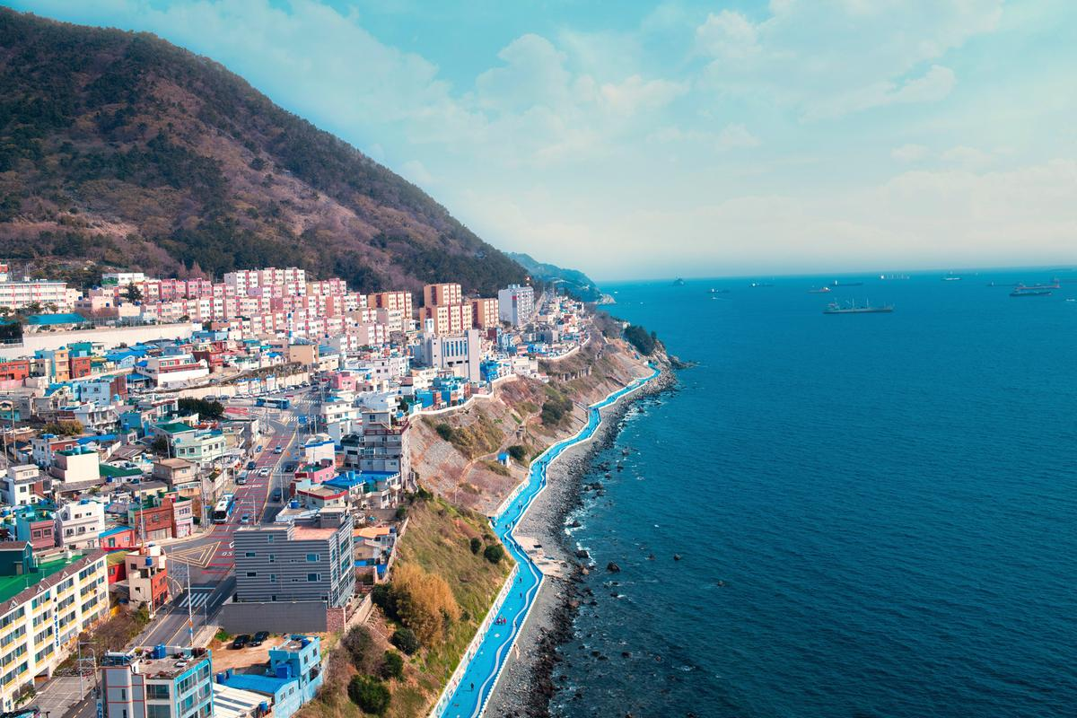
영도구
자료: 영도구청

Slide 15
부산광역시 세대 수 변화율
(2015.01~2024.09 기준)
자료: 한국관광 데이터랩 데이터 분석 결과

Slide 16
소멸 위험 지수 1위, 부산 영도구
(2024년 3월 기준)
소멸위험지수: 20~39세(임신,출산 적령기) 여성 인구 수를 65세 이상 인구수로 나눈 값
자료: 한국고용정보원

Slide 17
부산 영도구, 증가하는 고령인구 비율
(2022년은10월 기준)
영도구
부산시
자료: 국가통계포털 데이터 분석 결과

Slide 18
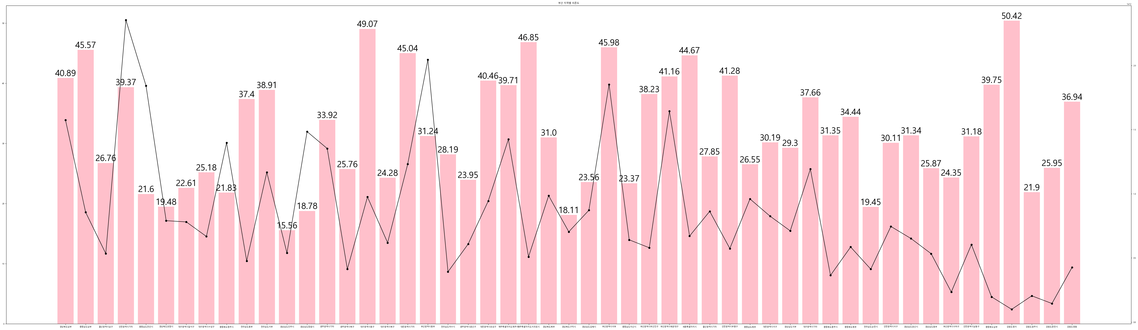
전국 총 외부인 소비 금액 대비 외국인 소비 비율
부산광역시 서부(영도구 소속)
자료: 삼성카드 데이터 분석 결과

Slide 19
부산광역시 외부인 소비 비율
자료: 삼성카드 데이터 분석 결과

Slide 20
인구 감소
고령 인구 비율 증가
높은 외부인 소비 비율

Slide 21
관광객마저 줄어든다면?

Slide 22
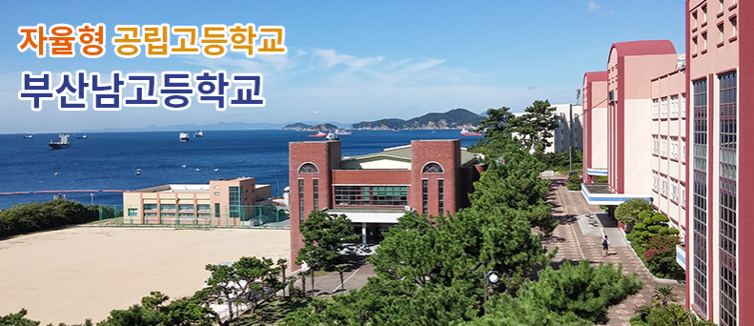
부산남고등학교 활용방안
2026년 3월까지 부산 강서구로 이전 예정
자료: 부산남고등학교

Slide 23
Solution :
워케이션 인프라 설치를 통한
관광객 유입

Slide 24

IDEA
오션뷰 워크 플레이스 조성
기숙사 건물을 깔끔한 숙박시설로
식당을 카페로
초고속 와이파이
DIVE 2024

Slide 25
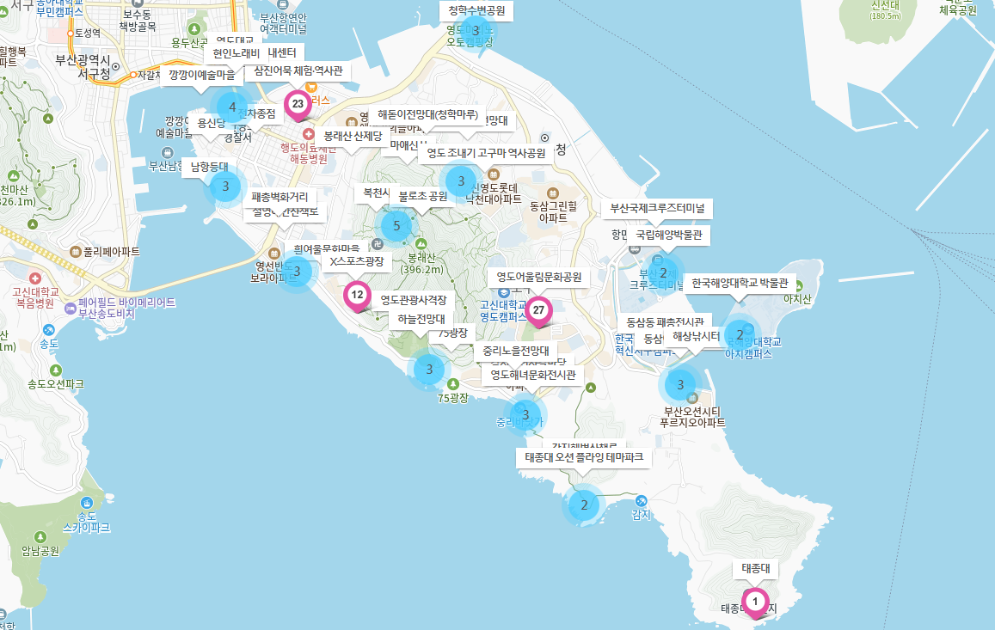

영도구가
매력적인 이유
: 다양한 관광명소
부산남고등학교
자료: 영도구청

Slide 26
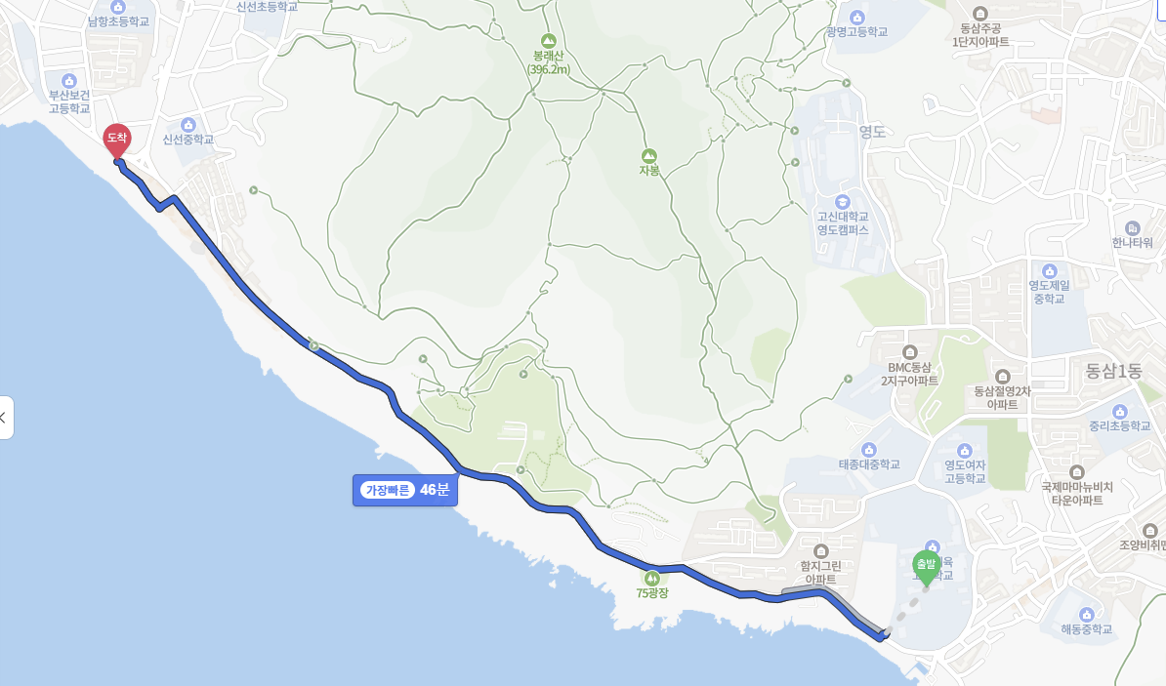

자료: 영도구청
절영 해안산책로
흰여울문화마을
영도하늘전망대
부산남고등학교
중리노을전망대
자료: 네이버지도
DIVE 2024

Slide 27
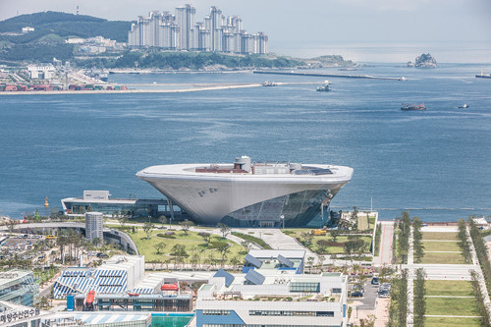
부산 국립해양박물관
자료: 국립해양박물관

Slide 28
기대효과는?

Slide 29
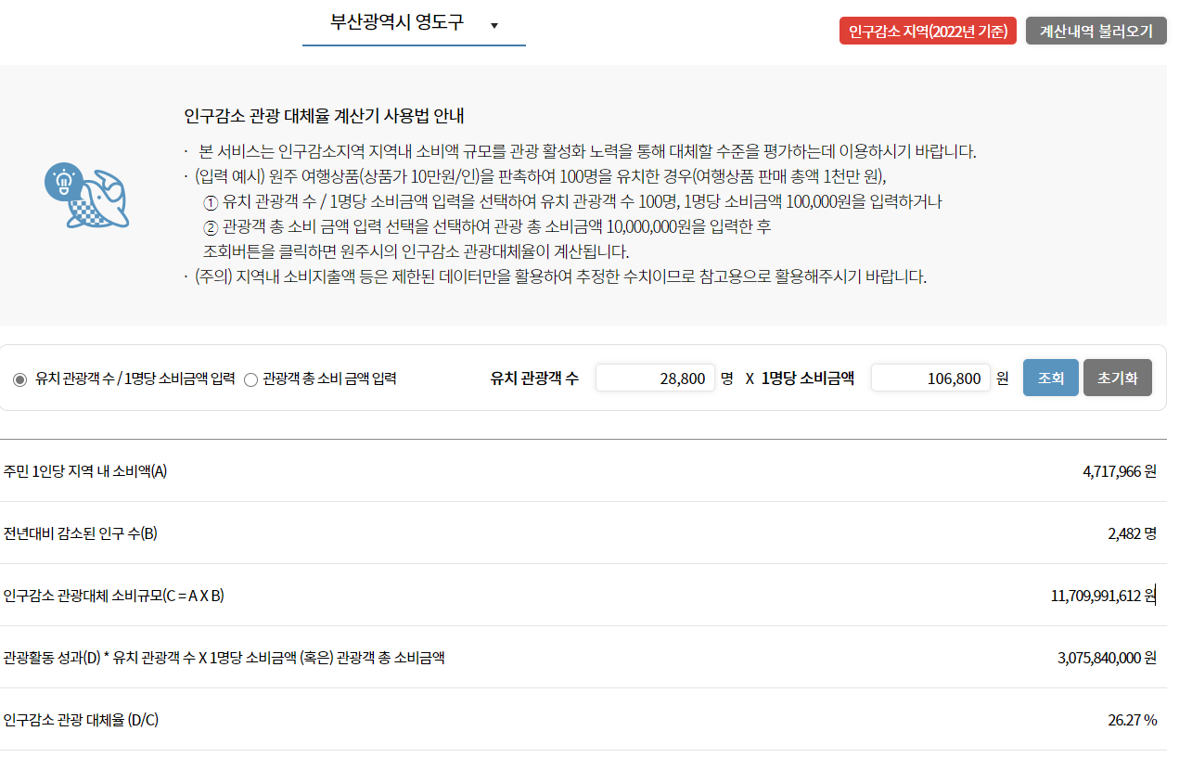
지역 경제 활성화 : 인구 감소 관광 대체율 계산기
80명*1달(30일)*1년(12달) =28,800명
75,000원
(부산 서부 2년 평균 모텔 가격)
+ 10621원
(한국 소비 자원 외식비 평균 가격) = 106,800원
자료: 한국관광 데이터랩

Slide 30
지역의 재발견
부산에 지속적인 방문
+
이주 고려 가능
부산의 독특한 문화 경험
글로벌 워케이션 인구 유치
부산이 국제적으로 알려짐!
청년 창업자, 프리랜서 유입
지역내에서 다양한 사업 기회 창출
공간 운영
일자리 창출

Slide 31
나무 말고 숲을 보자

Slide 32

Come Back to
Busan Harbor
- 후견지명 -

Slide 33
R&R
기획
데이터 분석
발표자료 정리
이명현
백원재
하석현
정혜린

